Slide 1


Disponibilité des bornes Belib à Paris
Juba HAMMA
14/02/2023
Projet de fin de formation C/C++ Linux embarqué
- AJC Formation -
- POEI AUSY -

Slide 2
Expérience professionnelle
Master en Mécanique des Solides et du Génie Civil (UPMC, 2016)
  Stage de fin d’études (NUVIA Structure) : développement de nouvelles fonctionnalités, automatisation de tâches et travail sur l’ergonomie de l’interface utilisateur d’un logiciel de calcul parasismique (Delphi)
Doctorat en Sciences des Matériaux (ONERA, CNRS, 2016-2020)
  Développement et implémentation de modèles de comportement mécanique de matériaux à l’échelle microscopique (Unix, Fortran 2003, Python)
Post-doctorat (ONERA, CNRS, 2020-2021)
  Développement et implémentation de modèles de comportement électrocinétique de matériaux à l’échelle microscopique (Unix, Fortran 77, Python)
Post-doctorat (IJL, CNRS, Nancy, 2022)
  M-à-j d’un code de calcul, débogage, amélioration de l’ergonomie, restructuration de code (Unix, Fortran 2003, Python)

Slide 3
Expérience personnelle
Formation en autodidacte à C/C++ (Qt 5)
Projet de lampe connectée : fabrication d’un interrupteur connecté Arduino et ESP01 (WIFI)
Développement d’un dashboard permettant un suivi de l’état d’un compte bancaire
Développement d’un site web interactif donnant un aperçu global de l’immobilier (et un historique) pour quelques villes de France (2022) : https://www.jubimmo.fr
  WebScrapper en JavaScript
  Traitement des données : Python (pandas)
  Dashboard et affichage de résultats : HTML, CSS, Python (Dash)
  Automatisation du processus de récupération + traitement des données et du déploiement du site web (Raspberry Pi)

Slide 4
Ressenti de la formation
Approfondissement de nombreuses notions apprises sur le tas (sur l’environnement Linux, langages Sh, C et C++)
Compétences nouvelles acquises sur SQLite3, Buildroot et Yocto, débug avec Valgrind / ElectricFence, ftrace, strace, profilage de code ... et Robot Framework pour l’automatisation de test
Méthodologie : Cycle en V, méthode AGILE, gestion des exigences

Slide 5
Sommaire
1. Contexte et choix du projet
2. Environnement de développement
3. Mise en œuvre du projet
4. Environnement embarqué
5. Aperçu des résultats obtenus
6. Démonstration : fonctionnalité interactive
7. Documentation
8. Perspectives et conclusion

Slide 6
1. Contexte et choix
du projet

Slide 7
Contexte projet
Application des concepts étudiés (Sh / Python, C ou C++, SQLite3, Buildroot, Git …)
Thème du projet
  Récupération, traitement et exploitation de données en Open data dynamique
  Génération de figures permettant la visualisation des données
    1ère figure : Historique des données récupérées
    2ème figure : Instantané de la dernière récupération de données
  Automatisation du processus (récupération/traitement data + génération figures + affichage)

Slide 8
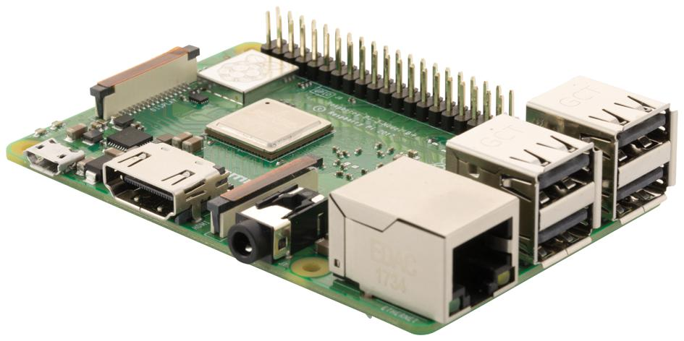
Contexte projet
Application des concepts étudiés (Sh / Python, C ou C++, SQLite3, Buildroot, Git …)
Thème du projet
  Récupération, traitement et exploitation de données en Open data dynamique
  Génération de figures permettant la visualisation des données
    1ère figure : Historique des données récupérées
    2ème figure : Instantané de la dernière récupération de données
  Automatisation du processus (récupération/traitement data + génération figures + affichage)
Sur carte embarquée
(émulée)

Slide 9

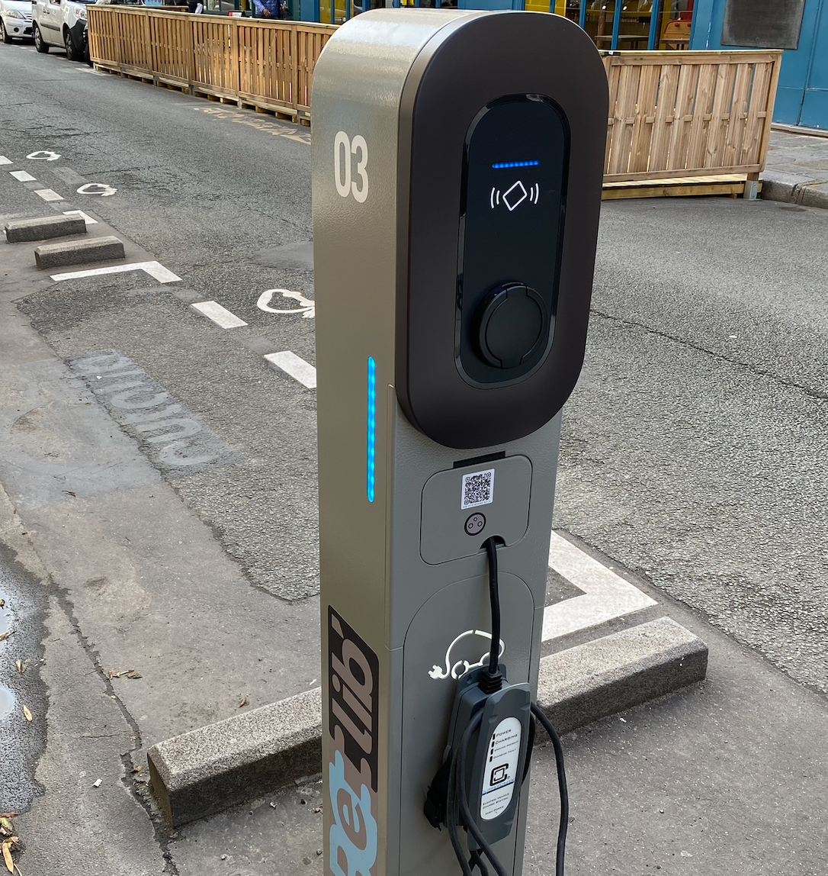
Choix du projet
Disponibilité des bornes de recharge Belib pour véhicules électriques à Paris

Slide 10
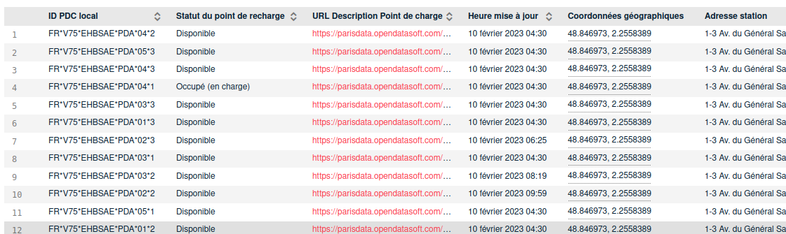
Choix du projet
Disponibilité des bornes de recharge Belib pour véhicules électriques à Paris
Aperçu du jeu de données sur Paris Data recensant l’état des bornes

Slide 11
Choix du projet
Besoin n°1
Y a-t-il des bornes Belib disponibles autour de chez moi ?

Slide 12
Choix du projet
Besoin n°1
Y a-t-il des bornes Belib disponibles autour de chez moi ?
Objectif n°1
→ Affichage d’un instantané du statut des bornes dans des stations favorites (dernière récupération des données)
  Stations favorites sélectionnées autour d’une position GPS (lieu de travail, domicile, …), dans un périmètre spécifié

Slide 13
Choix du projet
Besoin n°1
Y a-t-il des bornes Belib disponibles autour de chez moi ?
Objectif n°1
→ Affichage d’un instantané du statut des bornes dans des stations favorites (dernière récupération des données)
  Stations favorites sélectionnées autour d’une position GPS (lieu de travail, domicile, …), dans un périmètre spécifié
Besoin n°2
A quel moment de la journée ai-je le plus de chance de trouver une borne Belib disponible autour de chez moi ?

Slide 14
Choix du projet
Besoin n°1
Y a-t-il des bornes Belib disponibles autour de chez moi ?
Objectif n°1
→ Affichage d’un instantané du statut des bornes dans des stations favorites (dernière récupération des données)
  Stations favorites sélectionnées autour d’une position GPS (lieu de travail, domicile, …), dans un périmètre spécifié
Besoin n°2
A quel moment de la journée ai-je le plus de chance de trouver une borne Belib disponible autour de chez moi ?
Objectif n°2
→ Affichage de l’évolution de la disponibilité des bornes dans des stations favorites

Slide 15
2. Environnement de développement

Slide 16


Environnement de développement
Station de travail hôte
Carte embarquée
CPU x86
CPU aarch64

Slide 17
Environnement de développement
Station de travail hôte
Carte embarquée
CPU x86
CPU aarch64
Développement du code

Slide 18
Environnement de développement
Station de travail hôte
Carte embarquée
CPU x86
CPU aarch64
Développement du code
Compilation pour architecture aarch64
(cross-compilation)
Création d’exécutables pour aarch64

Slide 19

Environnement de développement
Station de travail hôte
Carte embarquée
CPU x86
CPU aarch64
Développement du code
Test du programme
sur la carte
Tracers
Compilation pour architecture aarch64
(cross-compilation)
Flashage
Création d’exécutables pour aarch64
Carte mémoire
ou mémoire interne de la carte

Slide 20
Environnement de développement
Station de travail hôte
Carte embarquée
CPU x86
CPU aarch64
Développement du code
Debug
Test du programme
sur la carte
Tracers
Compilation pour architecture aarch64
(cross-compilation)
Flashage
Création d’exécutables pour aarch64
Carte mémoire
ou mémoire interne de la carte

Slide 21
Environnement de développement
Station de travail hôte
Carte émulée
CPU x86
CPU aarch64
Développement du code
Debug
Test du programme
sur la carte
Tracers
Compilation pour architecture aarch64
(cross-compilation)
Copie
Qemu
Emulation d’une carte embarquée
sur notre machine hôte
Création d’exécutables pour aarch64

Slide 22
3. Mise en œuvre
du projet

Slide 23

Mise en œuvre du projet
Data Paris (Belib)

Slide 24

Mise en œuvre du projet
Data Paris (Belib)
Etape 1 : Récupérer, traiter et stocker les données
Bdd SQLite

Slide 25

Mise en œuvre du projet
Data Paris (Belib)
Etape 1 : Récupérer, traiter et stocker les données
Etape 2 : Lecture des données et génération des figures
Bdd SQLite
Affichage des figures
sur page web (carte emb)

Slide 26
Mise en œuvre du projet
Data Paris (Belib)
Statuts des bornes par station
Création d’une table
Table Stations_fav
Bdd SQLite

Slide 27
Mise en œuvre du projet
Data Paris (Belib)
Récupération et stockage des données
Python
Bdd SQLite
Statuts des bornes par station
Table Stations_fav

Slide 28
Mise en œuvre du projet
Récupération des données
Python (urllib3)
Data Paris (Belib)
Requête API opendatasoft
Données au format JSON
Bdd SQLite
Statuts des bornes par station
Table Stations_fav

Slide 29
Mise en œuvre du projet
Récupération des données
Python (urllib3)
Data Paris (Belib)
Requête API opendatasoft
Données au format JSON
Parsing JSON
Python (ujson)
Bdd SQLite
Statuts des bornes par station
Table Stations_fav

Slide 30
Mise en œuvre du projet
Récupération des données
Python (urllib3)
Data Paris (Belib)
Requête API opendatasoft
Données au format JSON
Parsing JSON
Python (ujson)
Connexion bdd
Bdd SQLite
Insertion des données
traitées dans la bdd
Python (sqlite3)
Statuts des bornes par station
Table Stations_fav

Slide 31
Mise en œuvre du projet
Data Paris (Belib)
Récupération et stockage des données
Python
Bdd SQLite
Statuts des bornes par station
Table Stations_fav

Slide 32
Mise en œuvre du projet
Data Paris (Belib)
Récupération et stockage des données
Python, SQLite3

Slide 33
Mise en œuvre du projet
Data Paris (Belib)
Récupération et stockage des données
Python, SQLite3
Etape 2 : Lecture des données et génération des figures
Affichage des figures
sur page web (carte emb)

Slide 34
Mise en œuvre du projet
Data Paris (Belib)
Récupération et stockage des données
Python, SQLite3
Lecture et visualisation
des données
Langage C
Affichage des figures
sur page web (carte emb)

Slide 35
Mise en œuvre du projet
Data Paris (Belib)
Récupération et stockage des données
Python, SQLite3
Lecture et visualisation
des données
Langage C
Affichage des figures
sur page web (carte emb)

Slide 36
Mise en œuvre du projet
Lecture et visualisation des données
Programme en
langage C
Programme en
langage C

Slide 37
Mise en œuvre du projet
Lecture et visualisation des données
Bibliothèque de fonctions de récupération des données
getter.h
Vecteurs de données
Bibliothèque
C sqlite3
Programme en
langage C
Programme en
langage C

Slide 38
Mise en œuvre du projet
Lecture et visualisation des données
Bibliothèque de fonctions de récupération des données
getter.h
Vecteurs de données
Bibliothèque
C sqlite3
Programme en
langage C
Programme en
langage C
Bibliothèque
C libgd
Bibliothèque de fonctions de représentation graphique
plotter.h

Slide 39
Mise en œuvre du projet
Lecture et visualisation des données
Bibliothèque de fonctions de récupération des données
getter.h
Vecteurs de données
Bibliothèque
C sqlite3
Programme en
langage C
Programme en
langage C
main
Création des figures PNG
Bibliothèque
C libgd
Bibliothèque de fonctions de représentation graphique
plotter.h

Slide 40
Mise en œuvre du projet
Lecture et visualisation des données
Bibliothèque de fonctions de récupération des données
getter.h
Valgrind
efence
Vecteurs de données
Bibliothèque
C sqlite3
Programme en
langage C
Programme en
langage C
main
Création des figures PNG
Bibliothèque
C libgd
Bibliothèque de fonctions de représentation graphique
plotter.h

Slide 41
Mise en œuvre du projet
Lecture et visualisation des données
Bibliothèque de fonctions de récupération des données
getter.h
Vecteurs de données
Bibliothèque
C sqlite3
Programme en
langage C
Programme en
langage C
main
Création des figures PNG
Bibliothèque
C libgd
Bibliothèque de fonctions de représentation graphique
plotter.h
Affichage des figures
sur page web (carte emb)

Slide 42
Mise en œuvre du projet
Data Paris (Belib)
Récupération et stockage des données
Python, SQLite3
Lecture et visualisation
des données
Langage C
Affichage des figures
sur page web (carte emb)

Slide 43
Mise en œuvre du projet
Data Paris (Belib)
Récupération et stockage des données
Python, SQLite3
Lecture et visualisation
des données
Langage C
Affichage des figures
sur page web (carte emb)

Slide 44
Mise en œuvre du projet
Data Paris (Belib)
Processus automatisé
Récupération et stockage des données
Python, SQLite3
Lecture et visualisation
des données
Langage C
Affichage des figures
sur page web (carte emb)

Slide 45

Mise en œuvre du projet
Data Paris (Belib)
Processus automatisé
Shell script exécuté toutes les heures (crontab)
+ génération de logs si problèmes
Affichage des figures
sur page web (carte emb)

Slide 46
4. Environnement embarqué

Slide 47
Environnement embarqué
Carte émulée avec Qemu : Raspberry Pi 3
  CPU 4 coeurs Aarch64 Cortex-A53 1.2Ghz, 1Go de Ram
  Carte ethernet : transfert de port ssh (22) et http (80)
CPU aarch64

Slide 48
Environnement embarqué
Carte émulée avec Qemu : Raspberry Pi 3
  CPU 4 coeurs Aarch64 Cortex-A53 1.2Ghz, 1Go de Ram
  Carte ethernet : transfert de port ssh (22) et http (80)
Construction d’une distribution Linux personnalisée avec Buildroot
  Génération d’une toolchain de cross-compilation aarch64
  Ajout des différents packages utilisés dans le cadre du projet (python3, modules pythons, libgd, httpd ...)
  Ajout d’utilisateurs (afin d’éviter ssh sur root)
  Mise en place d’un overlay : calque l’architecture Linux
CPU aarch64

Slide 49
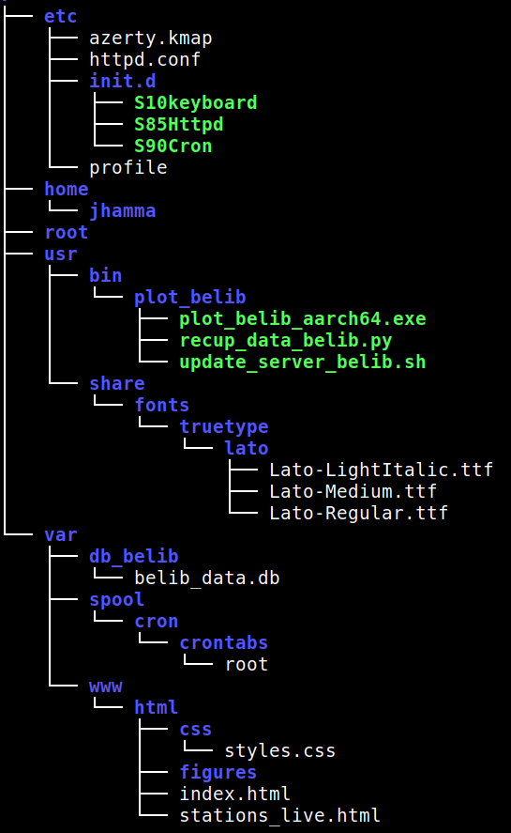
Environnement embarqué
Carte émulée avec Qemu : Raspberry Pi 3
  CPU 4 coeurs Aarch64 Cortex-A53 1.2Ghz, 1Go de Ram
  Carte ethernet : transfert de port ssh (22) et http (80)
Construction d’une distribution Linux personnalisée avec Buildroot
  Génération d’une toolchain de cross-compilation aarch64
  Ajout des différents packages utilisés dans le cadre du projet (python3, modules pythons, libgd, httpd ...)
  Ajout d’utilisateurs (afin d’éviter ssh sur root)
  Mise en place d’un overlay : calque l’architecture Linux
    Configuration des services au démarrage : crontab, ssh, httpd
    Logiciels cross-compilés et scripts du projet
    Pages html (+ css)

Slide 50


Environnement embarqué
Carte émulée avec Qemu : Raspberry Pi 3
  CPU 4 coeurs Aarch64 Cortex-A53 1.2Ghz, 1Go de Ram
  Carte ethernet : transfert de port ssh (22) et http (80)
Construction d’une distribution Linux personnalisée avec Buildroot
  Génération d’une toolchain de cross-compilation aarch64
  Ajout des différents packages utilisés dans le cadre du projet (python3, modules pythons, libgd, httpd ...)
  Ajout d’utilisateurs (afin d’éviter ssh sur root)
  Mise en place d’un overlay : calque l’architecture linux
    Configuration des services au démarrage : crontab, ssh, httpd
    Logiciels cross-compilés et scripts du projet
    Pages html (+ css)
Quelques stats

Slide 51
5. Aperçu des résultats

Slide 52
Aperçu des résultats
Fig 1 : Instantané des statuts
des bornes pour les stations favorites

Slide 53
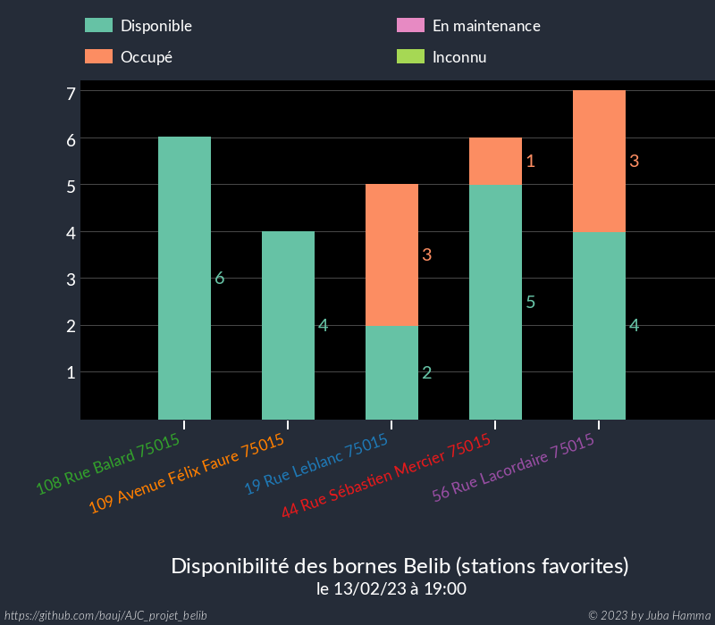

Slide 54
Aperçu des résultats
Fig 2 : Historique de la disponibilité
des bornes pour les stations favorites

Slide 55
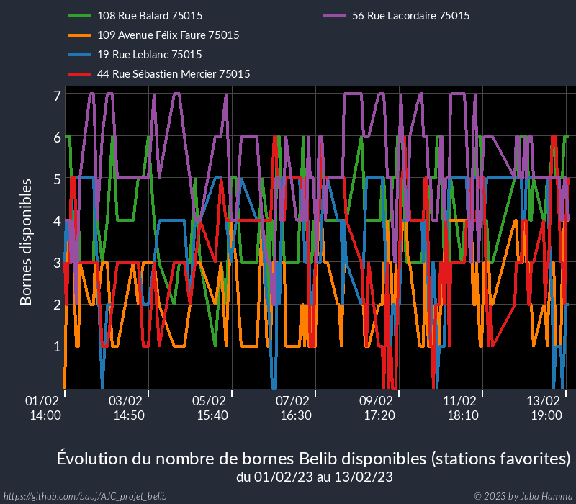

Slide 56
Aperçu des résultats
Fig 3 : Moyenne horaire de la disponibilité
des bornes pour les stations favorites

Slide 57
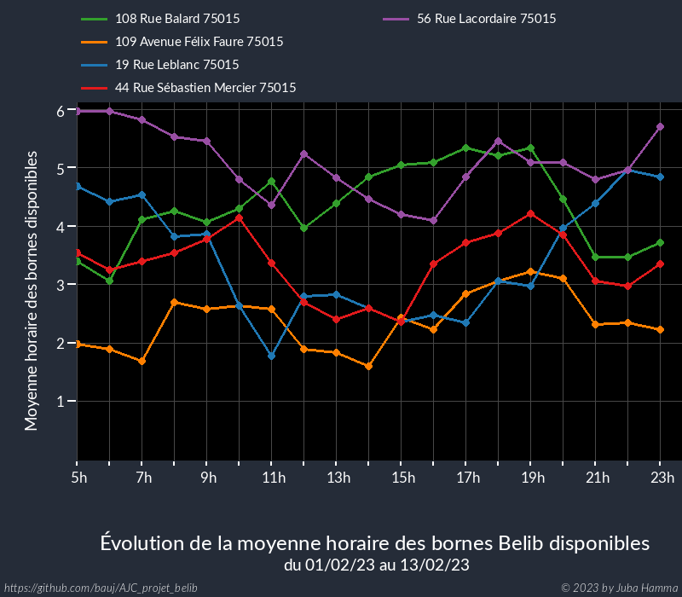

Slide 58
6. Démonstration live

Slide 59
Démonstration live
Pour aller plus loin ... :
API Mapbox : ajout d’une carte des environs de la zone ajoutée en favoris avec marqueurs des stations favorites (aux couleurs des tracés)
API Adresse (gouv) et script CGI (sh) : ajout d’une fonctionnalité permettant d’entrer une adresse et un rayon de recherche
→ renvoie un instantané des 8 premières stations trouvées autour de l’adresse indiquée
Démo site en partage d’écran …

Slide 60
7. Documentation et Github

Slide 61
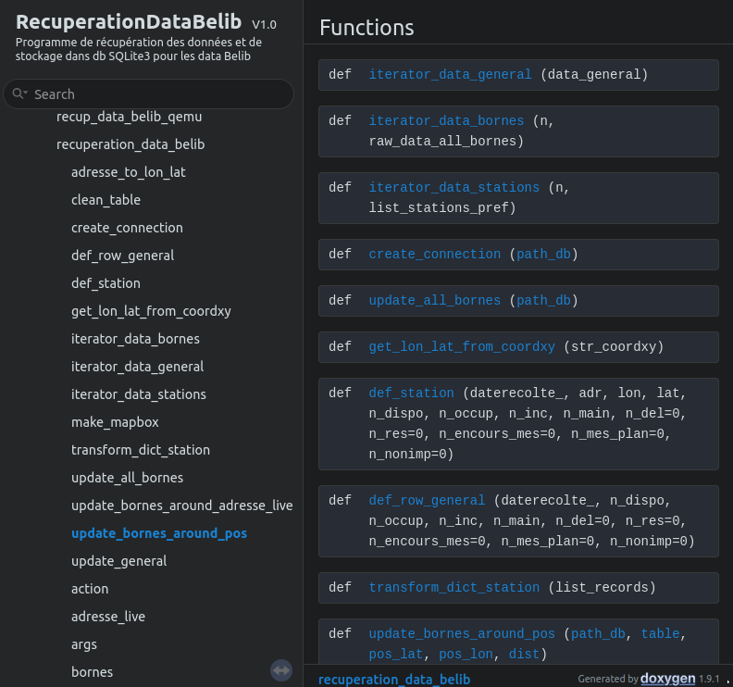
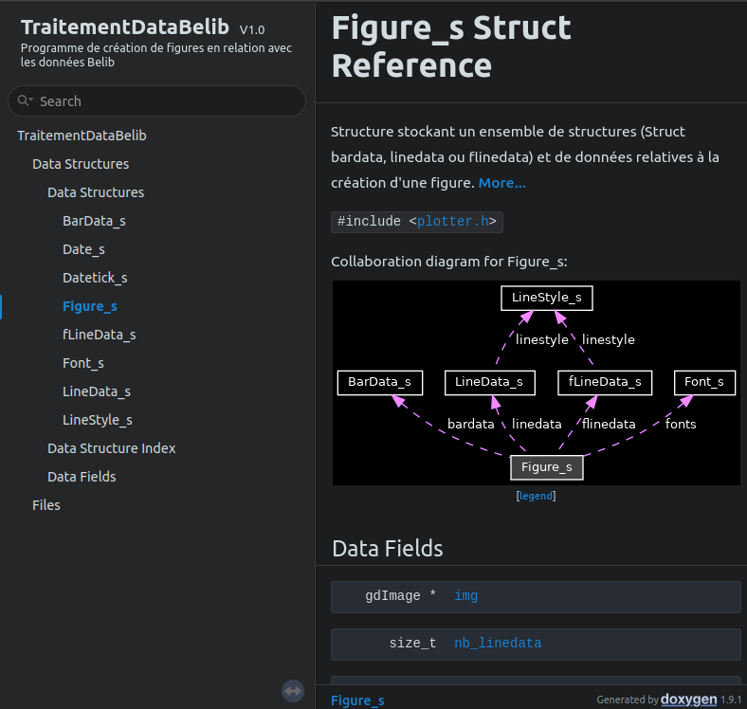
Documentation et Github
Lien github : https://github.com/bauj/AJC_projet_belib
Documentation Doxygen

Slide 62
Perspectives et conclusion
Projet formateur
  Application des différents concepts étudiés
  Gestion de plusieurs tâches, recherche de documentation, utilisation de bibliothèques rudimentaires
  Délai : ~12 jours
Pour aller plus loin ...
  Portage sur Yocto avec carte Raspberry Pi en cours, ajout d’un capteur GPS ...
  Projet pouvant être porté sur écran (via libgl par ex.), adaptation en C++
  Amélioration de la structure du code C
  Mettre en place des tests couvrant toute éventualité de bugs en cours d’exécution

